Slide 1
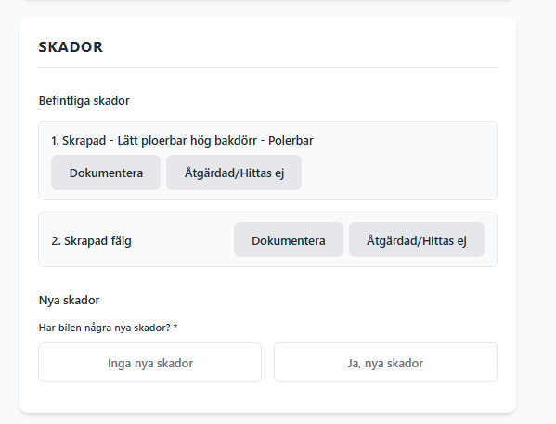
Högerställ knapparna

Slide 2
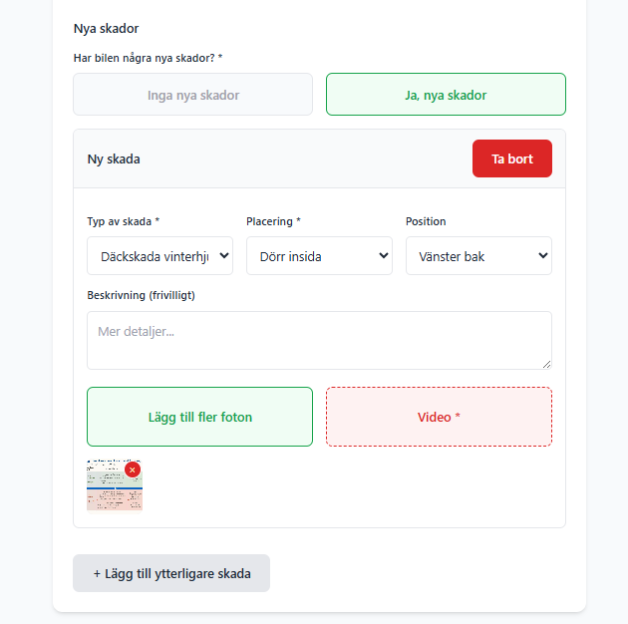
”Video med både skada och reg.nr *”

Slide 3
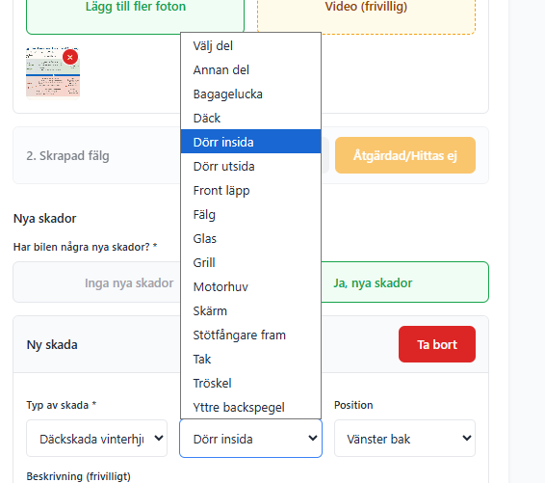
Städa undermenyer

Slide 4
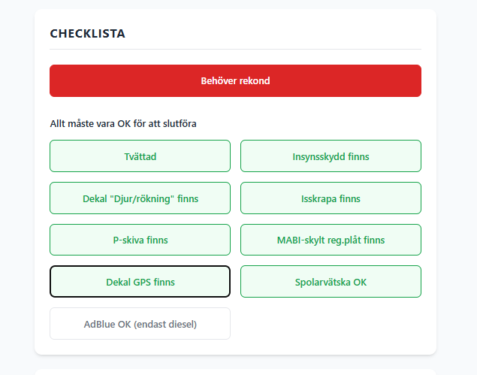
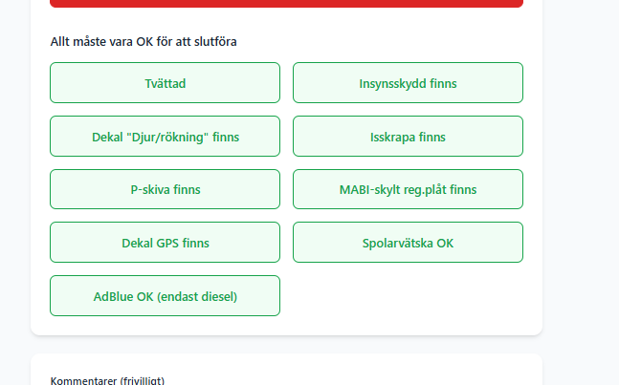
Ta bort AdBlue-knappen om Bensin eller El framkommit ovanför.

Slide 5
Gör saludatum rött och fetstilt om datumet är inom 10 dagar från [idag].
Hitta ett sätt att markera BUHS-skador som Åtgärdade/ej hittade i tabellen.

Slide 6
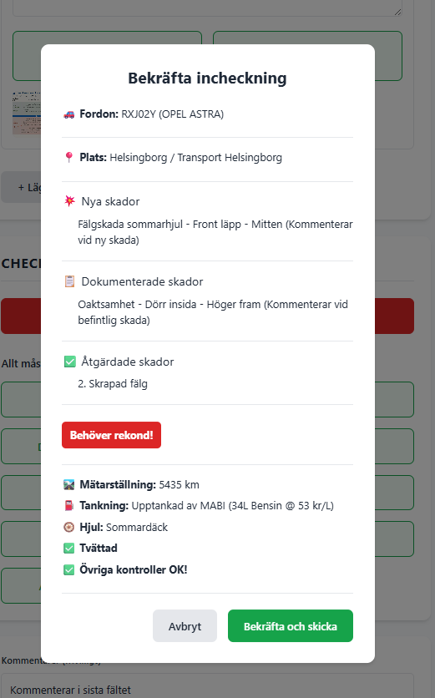
Gör alla rubriker fetstilta (Nya skador, Dokumenterade skador, Åtgärdade skador).
Gör ny hierarki: >Fordon >Plats >[behöver rekond] >Skador
>>[Nya skador] >>[Skador som redan fanns] >>>[Dokumenterade] >>>[Åtgärdade/hittar inte] [Resten; Mätarställning etc]
Ta med även kommentar längst ner. Överst (under Bekräfta incheckning): reg.nr i stora bokstäver. Byt ut Fordon mot Bilmodell.

Slide 7
Lägg till fält för kommentar ifall man väljer Åtgärdad/hittar ej.
Varning ifall man lägger in lägre mätarställning än senast inrapporterad
Biluthyrarna/driften måste också kunna gå in och se aktuell skada som länkas i mejlet, men inte navigera vidare till andra skador.
Fetstilt röd text vid saludatum inom tio dagar.
”Oändligt” antal förslag i autocomplete efter 2 tecken.
Maxvärde på 100% laddad elbil

Slide 8

Syd

Slide 9
Syd

Slide 10
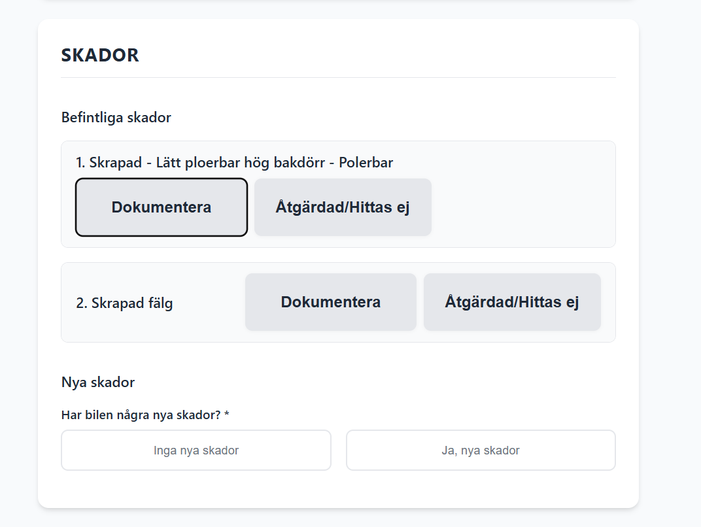
Lägg rubriken på egen rad så att knapparna kan centreras och ligga exakt under varandra.

Slide 11
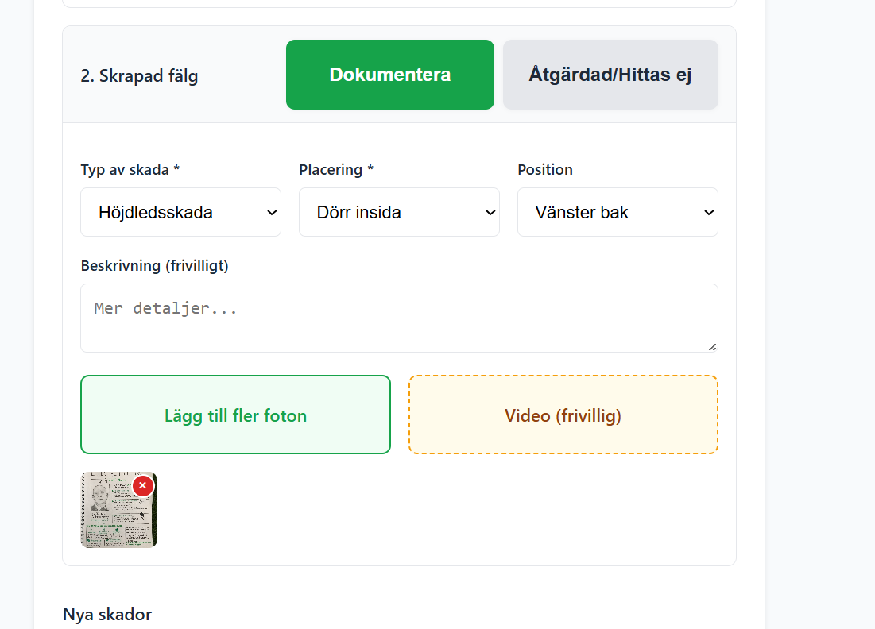
Beskrivning ska komma efter knapparna för bild/video.

